Slide 1
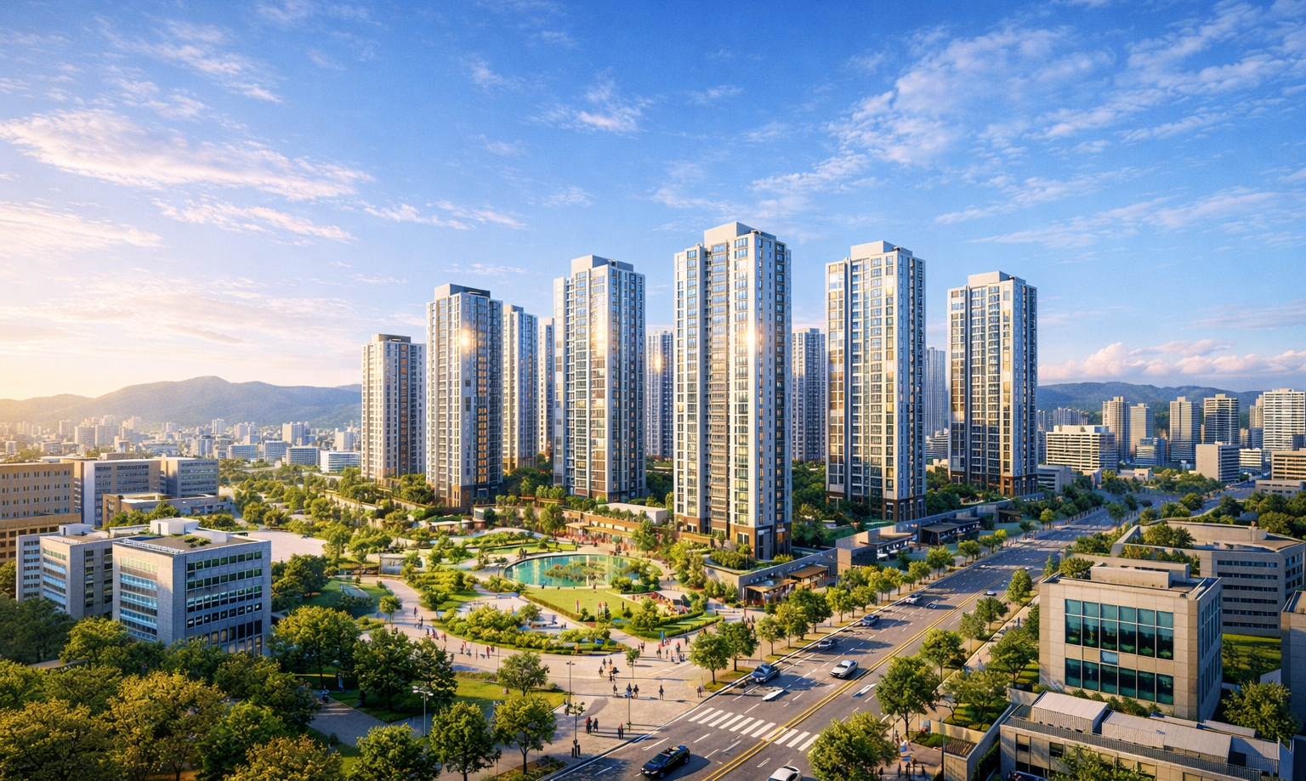
둔산 재건축 선도지구 7구역
둔산을 선도하는 최고의 명품 주거단지로의 출발

Slide 2
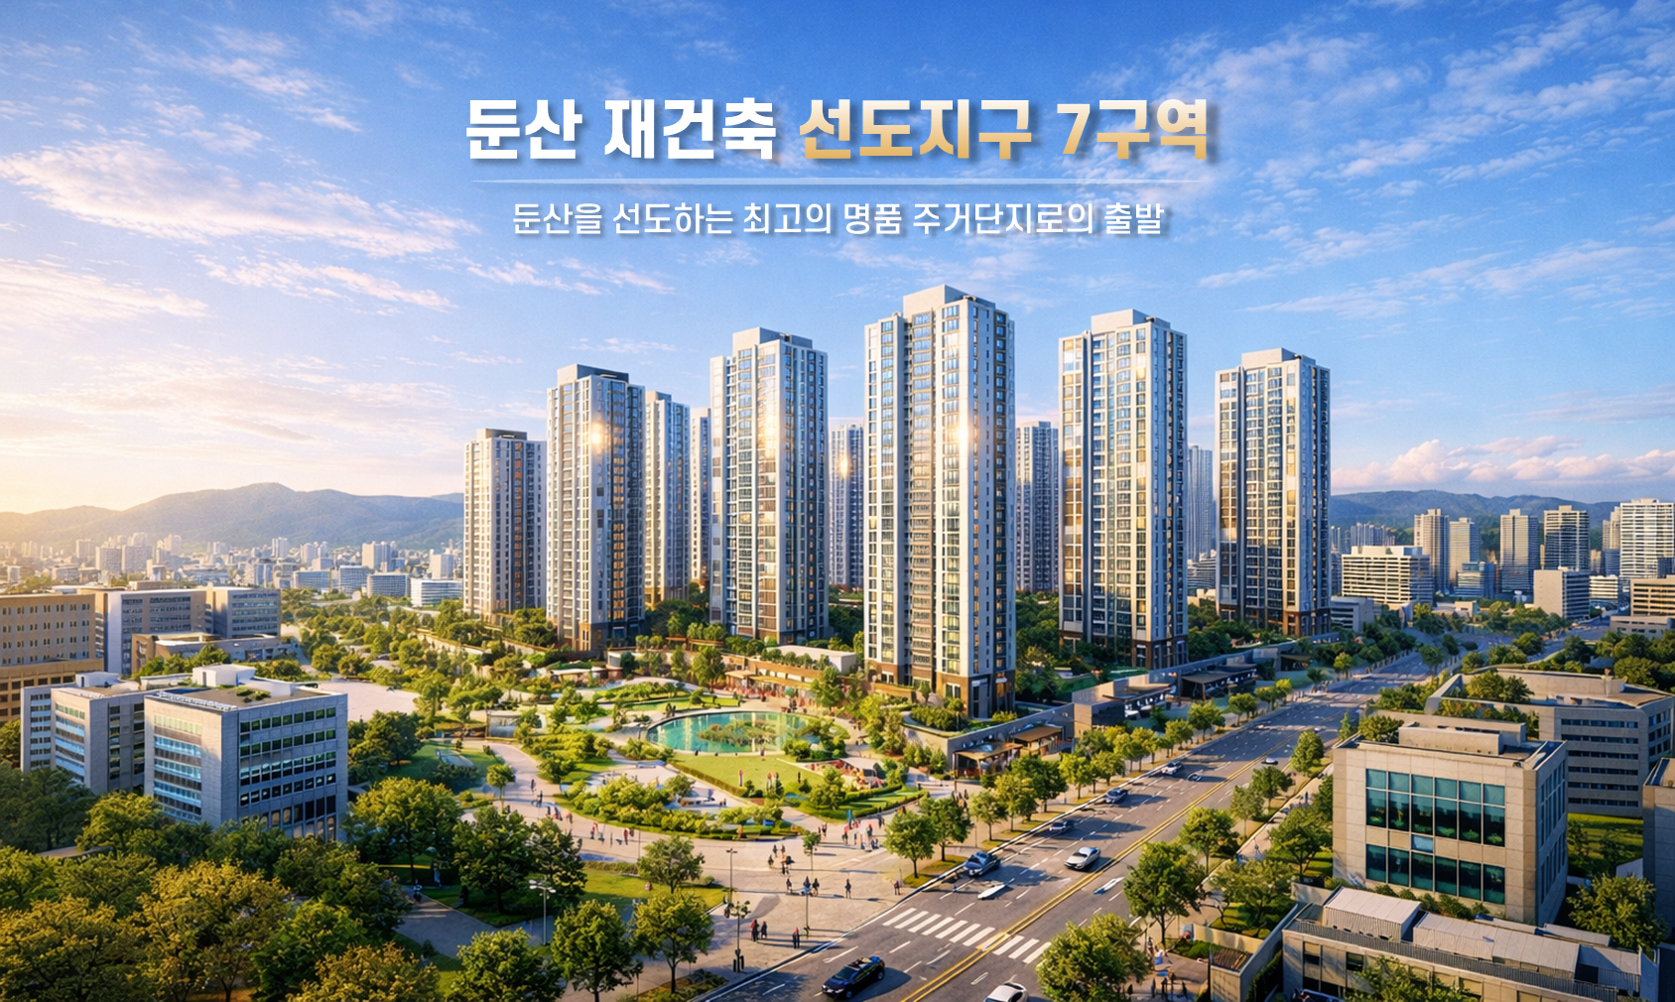

Slide 4
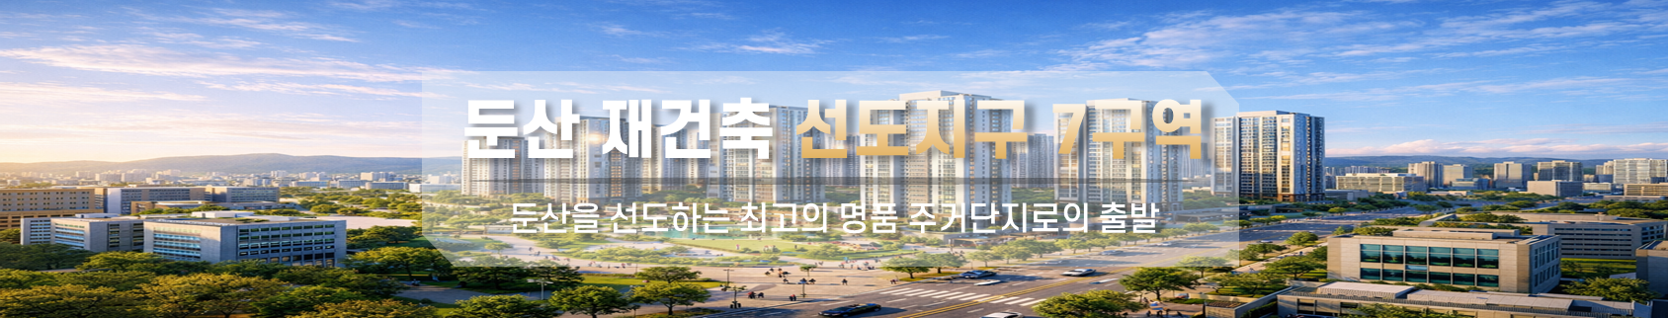
둔산 재건축 선도지구 7구역
둔산을 선도하는 최고의 명품 주거단지로의 출발

Slide 5
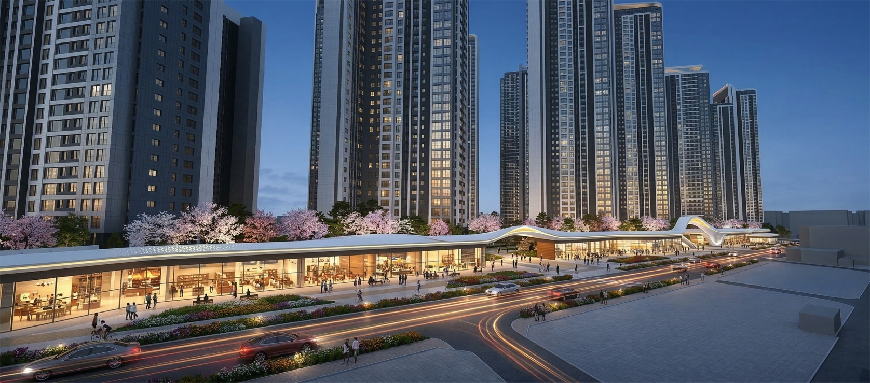
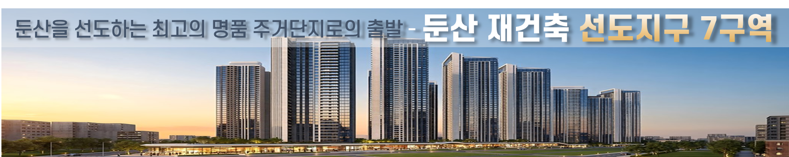
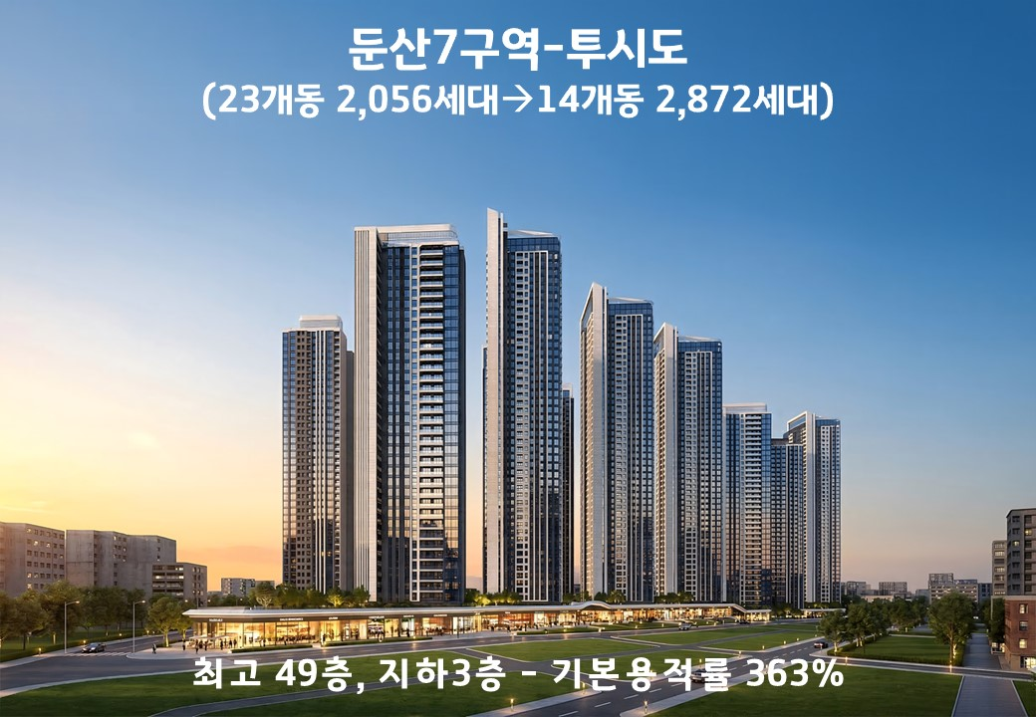
둔산을 선도하는 최고의 명품 주거단지로의 출발 -
둔산 재건축 선도지구 7구역

